Slide 1
СКОРОЧТЕНИЕ

Slide 2
Почему комар пищит?
«Летит – пищит, сядет – молчит». Кто это? Конечно комар. Но пока мы решили только ползагадки. Еще надо отгадать, почему комар пищит лишь тогда, когда летит, а сядет – молчит?
У комаров нет голоса, поэтому они не пищат , а звук издают... их крылья. Когда крылышко комара пролетает в одном направлении, оно гонит воздух перед собой, и он немножко сжимается, а за крылышком получается пустота, ведь крылышко воздух прогнало. Эта пустота сразу заполняется воздухом из тех мест, где комара не было, но на это нужно немножко времени. Пока это время не прошло, число частичек воздуха за крылышком меньше, чем вокруг, вот и получается, что воздух за ним как будто расширился. Во все стороны от того места, где комар машет своими крылышками, расходятся эти уплотнения и расширения воздуха, которые еще называют волнами, они-то и есть звук, который мы слышим.
В полете комариные крылышки трепещут, колеблются, да так быстро, что издают звук. У комара он тоненький, потому что крылышками он машет очень быстро. Муха машет крылышками медленнее – поэтому не пищит, а жужжит. У шмеля голос еще басовитее – он гудит. Это потому, что шмель машет крыльями еще медленнее.

Slide 3
ЯБЛОКО | ЛИНЕЙКА | КОЗА
ОСЕЛ | РУКА | ТЕТРАДЬ
ПЕРСИК | ЛОШАДЬ | КОШКА
ОЛЕНЬ | АПЕЛЬСИН | РЕСНИЦЫ
ГЛАЗ | МАРКЕР | ЛИМОН
КАРАНДАШ | ПАЛЕЦ | ФЛОМАСТЕР
ГРУША | ВОЛОСЫ | НОГА

Slide 4
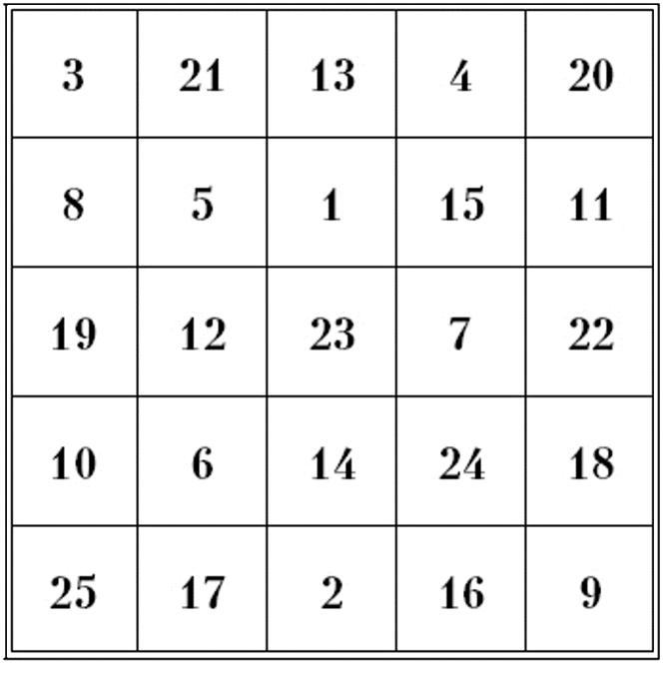

Slide 7
Упражнение «Алфавит»

Slide 8
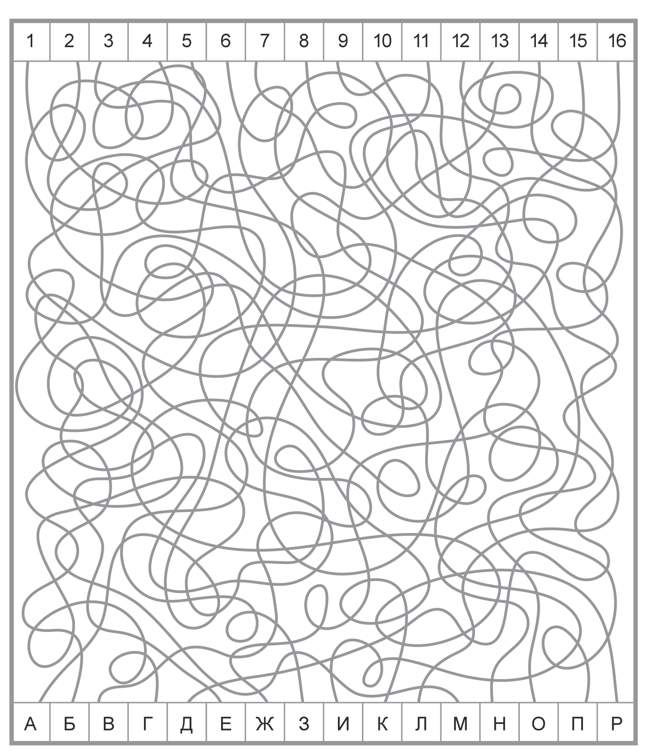

Slide 11
Пётр I Алексеевич, прозванный Великий— последний царь всея Руси (с 1682 года) и первый Император Всероссийский (с 1721 года). Родился 9 июня (30 мая по ст. ст.) в 1672 г. в Москве; его отцом был царь Алексей Михайлович, матерью – Наталья Кирилловна Нарышкина. Будущий император не получил систематического образования, и, хотя сообщается, что его обучение началось в 1677 г., на самом деле мальчик был предоставлен во многом сам себе. В 1682 году, после смерти Фёдора Алексеевича, 10-летний Петр и его брат Иван были провозглашены царями. Но фактически управление взяла на себя их старшая сестра — царевна Софья Алексеевна. В это время Петр и его мать вынуждены были отдалиться от двора и переехать в село Преображенское. Здесь у Петра 1 возникает интерес к военной деятельности, он создает «потешные» полки, которые стали впоследствии основой русской армии. Увлекается огнестрельным делом, кораблестроением. Много времени проводит в Немецкой слободе, становится поклонником европейской жизни, заводит друзей. В 1689 году Софья была отстранена от престола, и власть перешла к Петру I, а управление страной доверено его матери и дяде Л. К. Нарышкину. С 1696 года, после смерти царя Ивана V, Петр стал единовластным правителем России.

Slide 12
MindMap(Майнд Мап)

Slide 14
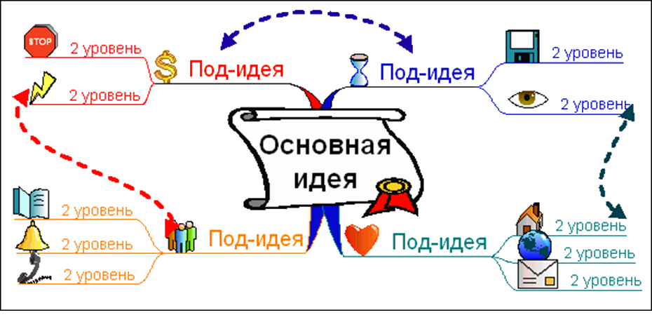

Slide 17
